Slide 1
PaaSの起源
株式会社アプライド・マーケティング
大越 章司
shoji@appliedmarketing.co.jp

Slide 2
クラウドの定義／サービス・モデル (Service Model)
アプリケーション
SaaS
アプリケーション
Software
as a Service
プラットフォーム
PaaS
ミドルウェア
ミドルウェア&OS
Platform
as a Service
オペレーティング
システム
IaaS
ハードウェア
マシン
Infrastructure
as a Service
Salesfoce.com
Google Apps
Microsoft Office 365
Microsoft Azure
Force.com
Google App Engine
Amazon EC2
IIJ GIO Cloud
Google Cloud Platform

Slide 3
ASPからSaaSへ、ホスティングからIaaSへ
オンプレミス
サービスプロバイダ
クラウド
アプリケーション
ASP
(Application Service Provider)
ネットワーク上のサーバーにパッケージソフトを搭載してネットワーク越しに提供
SaaS
(1999~)
マルチテナント対応アプリケーションを「サービス」として提供し、従量課金
SaaS
ミドルウェア
PaaS
(2007~)
OS/ハードウェア
Hosting/Housing
データセンターのサーバーをネットワーク越しに提供
IaaS
(2006~)
リソースを「サービス」として提供し、従量課金
IaaS
Notes:
Salesforceのサービス開始は1999年
AWSの公開は2006年7月

Slide 4
５つの必須の特徴
オンデマンド・セルフサービス
無人
システム
TCOの削減
人的ミスの回避
変更への即応
幅広いネットワークアクセス
リソースの共有
迅速な拡張性
サービスの計測可能・従量課金
人的介在を排除
パブリック
クラウド
ベンダーにて運用、ネットワークを介してサービス提供
ソフトウェア化された
インフラストラクチャ
運用の自動化
調達の自動化
ハイブリッド
クラウド
プライベート
クラウド
自社マシン室・自社データセンターで運用・サービス提供
注：SaaSやPaaSの場合、絶対条件ではない。

Slide 5
ASPとSaaSの違い – マルチテナント
ASP
SaaS
顧客
顧客
顧客
顧客
顧客
顧客
データセンター
データセンター
アプリ
アプリ
アプリ
アプリケーション
サーバー
サーバー
サーバー
マルチテナントDB
仮想化
または
サーバー
サーバー
サーバー
データセンター
アプリ
アプリ
アプリ
仮想化
複数企業での共有を前提とした設計
データの分離、セキュリティに配慮
メンテナンスコストが低い
リソースの利用効率が高い
サーバー
サーバー
パッケージをそのまま使用
Notes:
ASPの基本的な考え方は、パッケージとして提供していたソフトウェア製品をサーバー上でホスティングしてネット越しに提供するというものです。
この場合、多くの場合アプリケーション自身はパッケージ製品と同じもので、データセンター内の物理サーバーにインストールされたり、仮想サーバー上にインストールされます。
これらアプリケーションはもともと複数の企業で共有することを考えられてはいませんので、データセンターで動作するサーバーにも、OS、ミドルウェア、アプリが乗ることになります。要するに、各企業に分散していたシステムの置き場所をデータセンターに変えただけ（仮想化すればハードウェアは集約できますが、その上のOSやミドル、アプリは個別にインストールしなければなりません）のことで、OSへのパッチやDBのバックアップ、アプリのバージョンアップなどの管理負荷はサーバーの台数分だけかかるわけです。
Salesforceがビジネスを開始したとき、まだSaaSという言葉はありませんでしたから、ASPとしてビジネスを始めました。しかし、Salesforceは当初からパッケージとしてではなく、ネットワークを通じてのサービス提供を考えていたため、それに最適化されたシステム設計を行ったのです。それがマルチテナントです。
マルチテナントとは「雑居」のことで、様々な企業向けのシステムを1つのシステムに統合することです。1つのシステムで複数の企業をサポートすることができれば、システムの管理は簡単になり、メモリやディスク、プロセッサの利用効率も向上します。
少し古い記事ですが、Salesforceが2007年に100万ユーザーを達成したときに、3万社、100万人のユーザーをわずか1,000台のサーバーでサポートしているというのです。驚くべき効率性です。
http://www.publickey1.jp/blog/09/1saas.html
http://jp.techcrunch.com/2009/03/24/20090323the-efficient-cloud-all-of-salesforce-runs-on-only-1000-servers/
マルチテナントの実現には、マルチテナント対応のデータベースが必要ですが、当時そういったデータベースは無く、SalesforceがOracleをベースに独自に開発したと言うことです。Salesforceがこのデータベース機能をPaaSとして外部に提供したのが、Database.comだったわけです。Oracleがマルチテナント機能を実装した12cを発表したのは2012年です。

Slide 6
マルチテナントの効果
メモリ消費量に1,000倍の違い
Notes:
http://www.publickey1.jp/blog/12/post_216.html
https://www.ibm.com/developerworks/jp/cloud/library/cl-multitenantsaas/
「Oracle OpenWorld 2012と同時開催されたJavaOneではIBMがマルチテナンシーについて実に面白い資料を公開しました。下記の図は、テナントの分離方式の違いに よって、テナントごとにどれだけのメモリリソースを消費するかを示した図です。下から「Hardware」「OS image」「Middleware」「Application」とレイヤが分かれています。
図の一番左、テナントごとに別々のハードウェアを利用したときには、テナントごとに1GB以上のメモリが必要となります。その右、ハイパーバイザによってハードウェアを共有しても、OSイメージが別々ならば引き続きテナントごとに1GB以上のメモリが必要。
これがOSイメージを共有するとテナントごとに必要なメモリは100MB単位となり、ミドルウェア（例えばWebSphere）まで共有してアプリケーションレイヤで分離すればテナントごとに必要とするメモリは10MB単位程度。
さらにアプリケーションも共有し、内部的にテナントを分離すれば10KB単位のメモリで済むというのです。」

Slide 7
PaaSは如何にして生まれたか
Notes:
7

Slide 8
PaaSの誕生
Salesforce (1999)
Salesforceの顧客から、Salesforceが持っているデータベース、ワークフローなどの機能を使ってCRM以外のアプリを作成したいという要望が高まった
Salesforce
User
App
User
App
APIを整備して公開 (2007.7)
→ Force.com (2007)
→ database.com (2010)
マルチテナントDB
Database
Workflow
人事情報

Slide 9
Force.comのターゲットマーケット
全社規模の基幹システムであればコストをかけてシステムを開発できる
消費者
全社
部門
グループ
部門レベルでは、コストをかけられない一方で変化の速度が速いため、改修が頻繁に起こるため、IT部門もSIerも対応しにくい。
このためユーザーが自分で作る必要があるが、一から作るのは大変なため、何からのツールが必要。
→ Notesのマクロ
→ Excel/Access
ユーザーのタイプ
コンテンツ データ プロセス トランザクション
アプリケーションのタイプ
Excel 以上、全社システム以下

Slide 10
アプリ開発基盤としての Lotus Notes
グループウェア＝グループ内での情報共有、コミュニケーション、コラボレーションを支援するソフトウェアスイート
グループウェアのアイデアは1960年代末からあった
様々なコミュニケーション機能をワンパッケージ化
電子メール
スケジューラ
PCの普及により情報量が増大し、情報の効率的共有へのニーズが増した
ライブラリ
ワークフロー
（電子決裁）
BBS
電子会議室
インターネットの商用利用開始は1988年
(1989)＝インターネット直前
当時Lotus Notesが大企業に受け入れられた理由
細い回線でも効率的にレプリケーションを行うことができ、複数の拠点を持つ大企業にとって使い勝手が良かった
強力で柔軟なスクリプトにより、ワークフローを比較的簡単に作り込むことができた
Lock-in

Slide 11
XaaSの多様化
アプリケーション
ミドルウェア
SaaS
BaaS/mBaaS
XaaS
OS
Force.com
XaaS
XaaS
IaaS
ハードウェア
様々なXaaSが考案され、従来の分類に収まらなくなった

Slide 12
マッシュアップ開発の部品としてのWebサービス
クラウドサービス
API
マッシュアップ開発
IT の深い知識がなくても、既存のWebサービスAPIを組み合わせて、短期間でアプリケーション開発を行うこと。新しい開発技法として注目されている。
クラウドサービス
API
自社サービス
マッシュアップ
OSSパッケージ
API
様々なWebサービスやBaaSなどのサービス、豊富なOSSなどにより、新たなプログラミングをせずにアプリケーションを開発することが可能になってきた

Slide 13
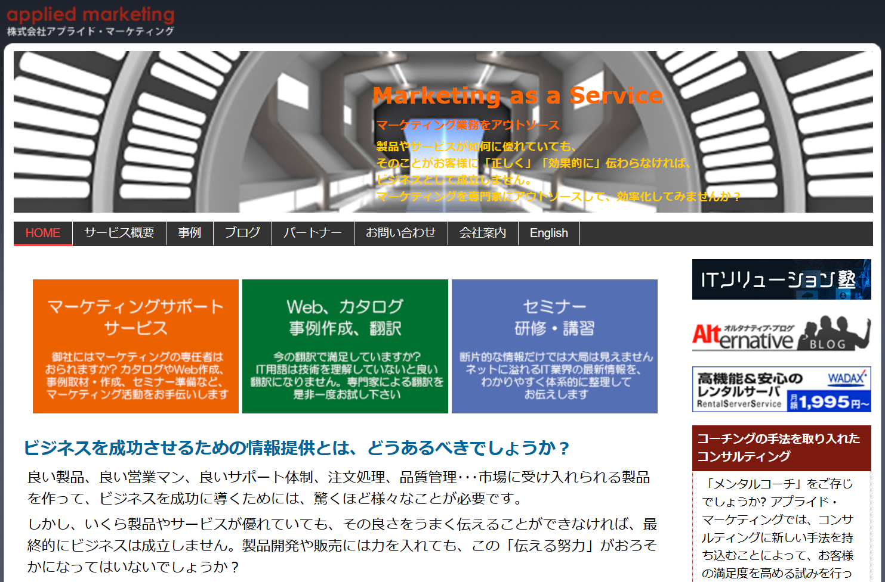
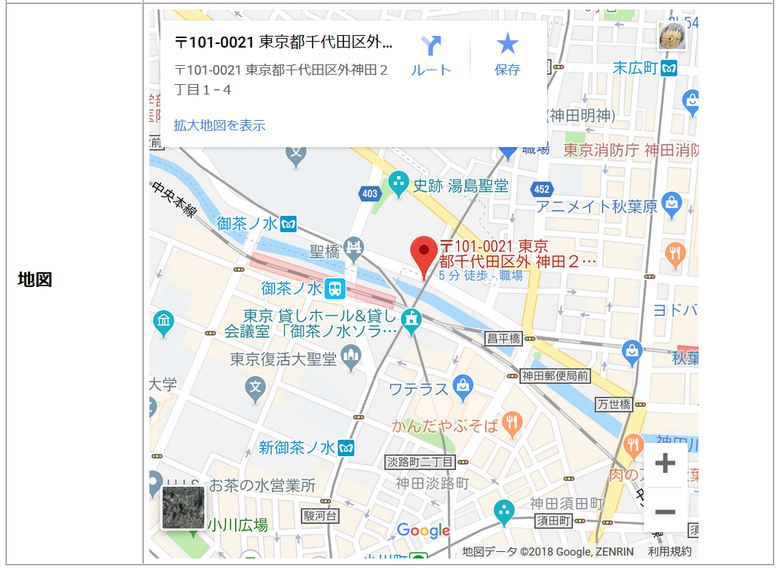
簡単なマッシュアップの例

Slide 14
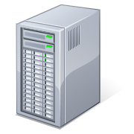
Webサービスを組み合わせてシステムを構築
Azure
IaaS
サービス
自社サーバー
サービスの部品化により
クラウドの活用範囲が拡大
クラウド上のサービスを
組み合わせてシステムを構築
Google
AWS
Notes:
APIが整備されれば、様々なWebサービスを組み合わせるだけで、自分ではプログラムを書かなくても相当高度な処理を行えるようになっていくことが期待されます。

